Slide 1
Tema 2.2. a
ISO/IEC/IEEE 31320-1:2012 Information technology
Modeling Languages. Part 1: Syntax and Semantics for IDEF0 Modelarea funcțională

Slide 2
      Metoda structural
Metoda structurală se bazează pe decompoziția sistemului în subsisteme – de la general spre detalșiere.
Principii la abordarea structurală:
- „Divizare și gestionare” - divizarea problemelor complexe în mai multe și mai mici sarcini, ușor de înțeles și de rezolvat;
- ”Ordonare ierarhică” - organizarea componentelor unei probleme în structuri ierarhici arboriscente.
2

Slide 3
Două abordări în metode structurale: modelarea structural - funcțională și modelarea structurii datelor
Cele mai utilizate metodologii:
IDEF0 - modelarea funcțională;
IDEF3 - modelarea prceselor de lucru;
DFD - modelarea fluxurilor de date.
IDEF1X - modelarea datelor bazată pe metoda entități – relații (ERD);

Slide 4
Modelele sunt alcatuite din elemente care constituie concepte fundamentale pentru reprezentarea sistemelor sau a fenomenelor.
Elementele de obicei sunt notații grafice. Ele constituie limbajul de modelare.
E de menționat că față de limbajul de modelare, o metodă definește reguli de aplicare care descriu coordonarea diferitelor puncte de vedere, inlanțuirea acțiunilor, ordonarea sarcinilor și repartizarea responsabilităților.
Principalele scopuri ale modelării sistemelor informatice sunt:
vizualizarea, ca mijloc de ușurare a comunicării și ințelegerii;
specificarea, prin construirea de modele precise, neambigue și complete;
documentarea cerințelor, a soluțiilor de proiect și a modului de realizare.
4

Slide 5
IDEF (Integration DEfinition Functions) este o familie de limbaje de modelare în domeniul sistemelor şi ingineriei software.
Acestea acoperă o gamă largă de utilizări, de la modelarea funcţională la date, simulare, analiza / proiectarea obiect-orientata şi achiziţia de cunoştinţe.
Aceste "limbaje de definiţie" au fost elaborate în conformitate cu finanţarea de la US Air Force şi, deşi încă cel mai frecvent folosite de acestea, precum şi alte agenţii militare şi Departamentul de Aparare (DoD), acuma sunt și în domeniul public.
5

Slide 6
• IDEF0: Modelare funcţională - Metoda modelării funcţionale IDEF0 este destinată să modeleze deciziile, acţiunile, şi activităţile unei organizaţii sau unui sistem. IDEF0 - metodologie pentru simularea funcțională. Cu intuitiv IDEF0 limbă grafic este sistemul de studiu la un set de funcții interdependente ( blocuri de funcții ). Ca o regulă, instrumentul de modelare IDEF0 este primul pas în analiza și studiul oricărui sistem;
• IDEF1X: Modelare datelor.- IDEF1X (IDEF1 extinsă) - metodologia de construcție a structurilor relaționale. IDEF1X se bazează pe metodologia Entitate - Relației, (ER ) și este utilizat de obicei pentru modelarea bazelor de date relaționale relevante pentru acest sistem;
6

Slide 7
• IDEF3: Modelare/descriere procese.
Metodologie pentru documentarea proceselor care au loc în sistem.
Cu IDEF3 se descriu scenariile și secvențele de operații pentru fiecare proces.
IDEF3 este direct legată de metodologia IDEF0 - fiecare funcție (unitate funcțională) poate fi reprezentată prin intermediul IDEF3 ca un proces separat.
7

Slide 8
Noțiune de Domeniu
Conform DEX noțiunea de domeniu are mai multe definiții.
Însă pe noi ne interesează definițiile
5. ”Cuprinsul unei științe, al unei arte” și
6. ”Sferă de activitate”.
Domeniul este caracterizat de un set denumit și definit prin mai multe valori și atribute pe care îl reprezintă.
Un domeniu este considerat o clasă pentru care există o structură fixă și eventual un set infinit de cazuri
Domeniile sunt imuabile – valorile lor nu se modifică în timp.
Fiecare instanță în domeniu are o valoare unică într-o reprezentare - adică, unic în acest domeniu.
IMUÁBIL adj. v. constant, invariabil, neschimbător, permanent.
CURS PSI, Pavel CHIREV
8

Slide 9
Box represents process
Reprezenrarea ierarhică a domeniului
Diagrama de Context (Nivelul 0 )
Dreptunghiul reprezintă tot hotarul sistemului
Decopoziție Nivelul 1
Dreptunghiul reprezintă un subdomeniu
Decompoziție Nivelul 2
CURS PSI, Pavel CHIREV
9

Slide 10
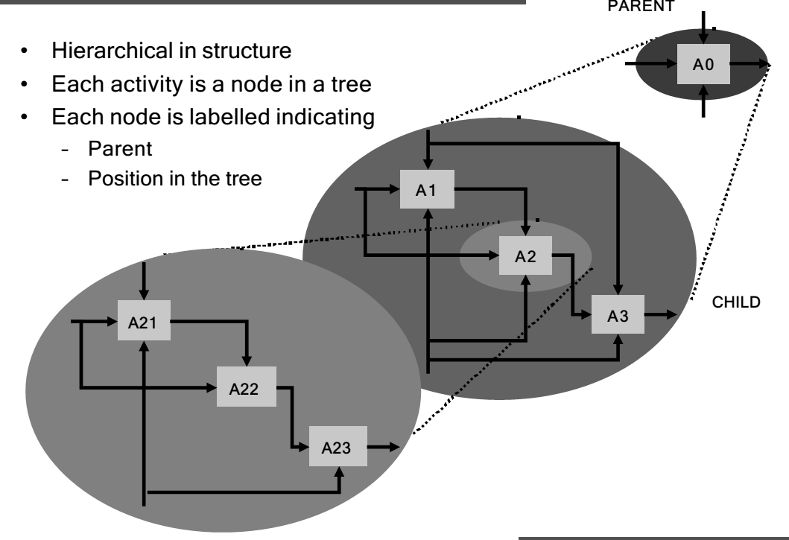
Reprzentare grafică în IDEF0
CURS PSI, Pavel CHIREV
10

Slide 11
Există două tipuri de domenii:
domeniu de bază și
subdomeniu.
Domeniului de bază de regulă i se atribuie:
regula a domeniului.
Normele domeniului
Normele domeniului sunt folosite pentru a furniza valorile acceptabile ale unui domeniu.
Cele doua reguli pentru domeniu sunt comune pentru listă de valori.
SubDomeniile sunt sub-tipuri a domeniului de bază sau alte domenii tipizate, care pot constrânge în continuare valorile acceptabile pentru domeniu.
Un domeniu tip există, în cazul în care acesta este de tipul de date, și respectă regulile de domeniu din domeniul său superior.
În acest fel, o ierarhie de domenii poate fi definită, cu reguli de domeniu din ce în ce mai stricte mergând în jos pe ierarhie. O ierarhie de domenii este o ierarhie generalizată.
Trebuie de reținut că domeniile tip nu se exlud reciproc.
CURS PSI, Pavel CHIREV
11

Slide 12
CODUL EDUCAȚIEI AL REPUBLICII MOLDOA
COD Nr. 152 din 17.07.20
CADRUL NAŢIONAL
AL CALIFICĂRILOR
Învăţămînt Superior
CURS PSI, Pavel CHIREV
12

Slide 13
Esența abordării structurale
La abordarea structurală Sistema este divizată în subsisteme funcționale, care la rândul lor se divizează în subfunții, aceste subfuncții sunt compuse din aplicații concrete
CURS PSI, Pavel CHIREV
13

Slide 14
Principiile de bază la abordarea structurală
Principiul- descompunere «divide și domină»
Principiul- structurare ierarhică
Principiul- de abstracție
Principiul- eliminare conflicte
Principiul- structurarea datelor

Slide 15
IDEF0 modelează: activități social-economice
Activitățile unei organizații într-un context specific domeniului sau
Activitățile într-un sistem pentru a identifica functionalitățile sistemului.
Crearea Modelelor funcționale (în IDEF0) sunt una dintre primele sarcini in dezvoltarea unui sitem informațional, modelele:
- descriu funcțiile care sunt efectuate,
descriu ce este necesar pentru a realiza aceste funcții,
Descriu contextul funcțional
descriu Sintaxa. (ontologia)
CURS PSI, Pavel CHIREV
15

Slide 16
Modelarea funcțională
Standardul IDEF0
1320.1-1998 - IEEE Standard for Functional Modeling Language (IDEF0)
IDEF0 (Integration Definition Language 0) este o metodă de modelare care include:
o combinație grafică și text pentru a
obține înțelegere,
a efectua analiza,
a determina o logică de funcționare a sistemului,
a specifica cerințele și de
a sprijini proiectarea și integrarea la nivel de sisteme.

Slide 17
IDEF0 poate fi folosit pentru a modela diferite tipuri de sisteme, inclusiv întreprinderi, produse software, hardware.
Pentru un sistem AS-IS, IDEF0 poate fi utilizat pentru a analiza funcțiile sistemului și pentru a documenta mecanismele sale relaționale.
Pentru un sistem TO-BE, IDEF0 poate fi utilizat pentru definirea cerințelor și specificarea funcțiilor și
apoi pentru un proiect de implementare care să îndeplinească cerințele.
Modelul IDEF0 include o serie ierarhică de diagrame, text și glosar cu referințe încrucișate între ele.

Slide 18
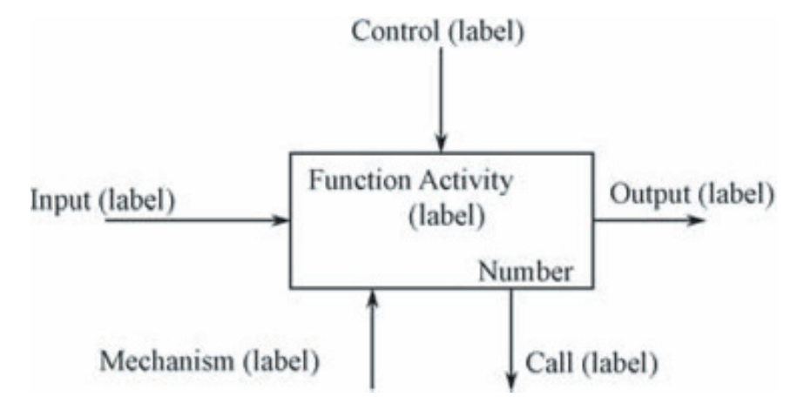
IDEF0 Concepte și reguli de bază
Componentele sintaxei IDEF0 sunt:
casete, săgeți, reguli și diagrame.
O casetă reprezintă o activitate a funcției și descrie ce se întâmplă în funcție.
Fiecare casetă trebuie să aibă un nume și un număr în interior.

Slide 19
O săgeată reprezintă date sau obiecte legate de funcții.
Ele nu reprezintă fluxul sau secvența ca într-un model de proces.
Regulile de sintaxă pentru săgeți includ:
Săgețile trebuie desenate prn segmente de linie continuă.
Săgețile trebuie desenate vertical sau orizontal, nu în diagonală.
Săgețile care se îndoaie ar trebui să fie curbate folosind doar arce de 90 de grade.
Capătul săgeții trebuie să atingă limita exterioară a casetei de funcție și nu trebuie să treacă în casetă.
Săgețile ar trebui să se atașeze pe laturile casetei, nu la colțuri.

Slide 20
Există 5 tipuri de săgeți:
Intrările sunt consumate de funcție pentru a produce ieșiri.
Controalele specifică condiţiile pentru ca funcţia să producă ieşiri corecte.
Ieșirile sunt datele sau obiectele produse de funcție.
Mecanismele identifică mijloacele care asigură executarea funcției.
Săgețile de apel permit partajarea detaliilor între modele (legăndu-le între ele) sau între părți ale aceluiași model. Caseta apelată oferă detalii pentru caseta apelantului.

Slide 21
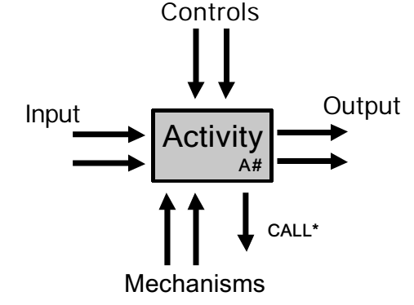
Diagrama de context (Context Diagram)
CURS PSI, Pavel CHIREV
21

Slide 22
Diagrama de context (Context Diagram)
Modelul funcționării obiectului la cel mai înalt nivel:
Constituit din elemente:
Funcțional -ul sistemului modelat (denumirea lui),
Intrari: elemente care declanșeaza activitatea (procesele),
Iesiri: rezultatele efectuarii activitatii (proceselor).
Control: ghidează sau reglează actrivitatea, prcesele (contextul funcționării),
Mecanisme: sisteme, personal, echipamente utilizate pentru a efectua activitatea,
CURS PSI, Pavel CHIREV
22

Slide 23
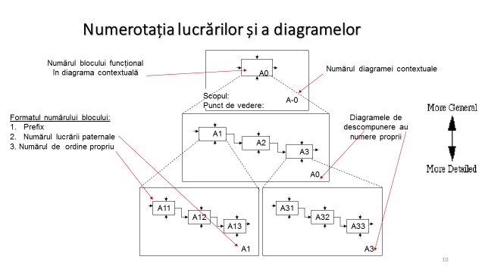
CURS PSI, Pavel CHIREV
23

Slide 24
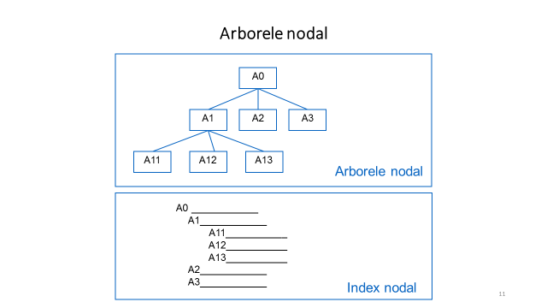
CURS PSI, Pavel CHIREV
24

Slide 25
Pagina ”MASTER” (carcasa diagramei) în IDEF0
Este divizat în 3 câmpuri principale:
  Câmpul informației de serviciu (pentru ghidarea duagramei în procesul de modelare)
  2) Câmpul mesajelor (câmpul unde se desenează diagrama)
  3) Câmpul de identificare (identificarea diagramei și poziționarea ei în ierarhie)
25

Slide 26
Pagina ”MASTER”
Informație de serviciu
Cititori, –expeți, controlori data efectuere expertiză
Informație despre diagrama paternală
Informația despre model:
-autor;
-denumire proiect;
-consemnări;
-data creare / modificare.
Statutul proiectului
Câmpul mesajelor
Numărul diagramei
Denumire diagramă (coincide cu numele diagramei paternale)
Numărul unical al versiunii diagramei
26

Slide 27
Exemple modelarea funcționalităților (IDEF0)
27

Slide 28
Exemplul I
Elaborarea Sistemului informațional ”Managmentul Regimului Armelor și Munițiilor cu destinație civilă”
Etape la modelarea funcțională:
Studiul cadrul normativ-legal,
Analiza obiectului de informatizare,
Locul Sistemului Informațional și interconexiunile cu alte sisteme informaționale,
Contextul funcționării obiectului,
Identificarea funcționalităților și modelarea lor,
Aceste etape în general se finisează cu modelarea situației existente (As-Is) și
identmificarea cerințelor față de noul sistem, modelarea situației existente (To-Be)
28

Slide 29
Contextul funcțional
Sistemul Informațional Managementul Regimului Armelor și Munițiilor este un sistem complex de procesare a datelor privind:
evidența armelor de pe teritoriul Republicii Moldova,
evidența deţinătorilor legali de arme şi a
operaţiunilor cu arme şi muniţii cu destinație civilă.
Prin acest sistem utilizatorii autorizați vor putea accesa informaţii despre armele şi muniţiile cu destinație civilă, proces reglementat de Legea nr.130 din 8 iunie 2012. Ministerul Afacerilor Interne este autoritatea competentă care exercită atribuţiile prevăzute la art. 3 alin. (3) din Legea susmenționată.
29

Slide 30
Ministerul Afacerilor Interne prin intermediul Inspectoratului General al Poliţiei şi structurilor de specialitate centrale şi locale ale IGP autorizează, în condiţiile prevăzute de Lege, persoanele fizice şi juridice, care solicită să procure, să deţină şi, după caz, să poarte şi să folosească arme letale și neletrale, precum şi muniţiile aferente ori să efectueze operaţiuni cu acestea.
IGP eliberează permise de armă, permise de deţinere de armă, verifică şi autorizează circulaţia armelor, funcţionarea tirurilor de tragere, activitatea armurierilor, activitatea organizațiilor particulare de pază, acordă atestatul pentru colecţionarul de arme.
30

Slide 31
31

Slide 32
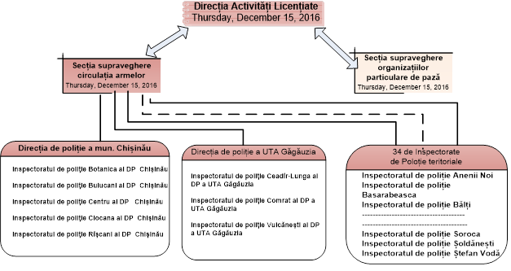
Obligațiile de a presta servicii de eliberare a autorizațiilor pentru procurarea armelor letale și neletale sunt atribuite Direcției Generale Securitate Publică a Inspectoratului General de Poliție. Acest serviciu este prestat de Secția Supraveghere Circulație Arme.
Serviciul Supraveghere Armament şi Activităţi Licenţiate (SSA şi AL) reprezintă o structură specializată a Inspectoratelor de poliţie (IP), Direcţiei de poliţie a mun. Chişinău şi Direcţiei de poliţie a UTA Gagauz-Yeri ale Inspectoratului General al Poliţie (IGP), cu atribuţii de execuţie, supraveghere şi control în domeniul circulaţiei armelor, muniţiilor şi materialelor explozive cu destinaţie civilă, activităţilor licenţiate de detectiv şi de pază
32

Slide 33
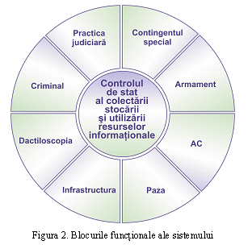
Locul Sistemului Informațional și interconexiunile cu alte sisteme informaționale.
Sistemul Informațional ”Managementul Regimului armelor și Munițiilor cu destinație civilă” face parte din sistemul informațional al organelor de drept.
Vezi:
Concepţia Sistemului informaţional integrat al organelor de drept, aprobată prin H. G. Nr. 1202 din 17.10.2006

Slide 34
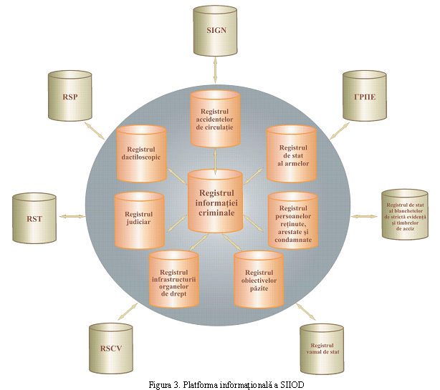
Registrul de Sta al Armelor
34

Slide 35
  Contextul funcțional al activității Direcției Activități licențiate
Diagrama de context scoate în evidenţă aria de cuprindere a sistemului analizat, prin specificarea elementelor din interiorul organizaţiei şi a celor externe, sub denumirea de entităţi externe sistemului analizat.
Informații de intrare pentru diagrama de context. O diagramă de context, în afara definiției subiectului modelării, trebuie să includă punctul de vedere asupra viitorului sistem și obiectivele, care se preconizează a fi atinse. În cazul dat punctul de vedere este cel al Beneficiarului, iar obiectivele sunt următoarele:
evidenţa şi controlul unic centralizat asupra circulaţiei armelor în Republica Moldova;
colectarea şi actualizarea informaţiei despre arme, starea lor tehnică, despre dreptul de proprietate şi alte drepturi patrimoniale asupra lor şi despre modificările acestor drepturi, despre titularii de drept şi documentele ce stabilesc un drept, sub forma creării unei bănci de date de informaţii integrate, distribuite organizării accesului operativ la aceasta;
acordarea de ajutor organelor centrale de specialitate ale administraţiei publice şi autorităţilor administraţiei publice locale în eficientizarea realizării politicii de stat în domeniul evidenţei şi controlului asupra circulaţiei armelor;
prevenirea şi contribuirea la descoperirea operativă a infracţiunilor şi a altor încălcări, săvîrşite cu utilizarea armelor;
sporirea calităţii asigurării informaţionale a activităţii organelor de drept;
oferirea posibilităţii de interacţiune informaţională şi de colaborare în cadrul schimbului informaţional intrastatal şi internaţional;
asigurarea identificării operative şi depline a armelor mici, care se află în circulaţie pe teritoriul Republicii Moldova, prin organizarea accesului la banca de date integrată prin canalele de comunicații în regim de timp real şi interpelare la cerere (poşta electronică).
35

Slide 36
Diagrama de context este rădăcina structurii arborescente a diagramelor de decompoziție și prezintă descrierea generală a SI RAM și interacțiunea lui cu mediul extern.
modelarea se începe cu construirea diagramei de context pentru modelul As-Is, adică modelul care este obținut reieșind din situația existentă - destinație, obiective și cadrul normativ-legal.
Analiza modelului funcțional As-Is va permite să stabilim locurile slabe, generate de situația actuală, aici se determină în ce vor consta avantajele noilor procese business și cât de adânci vor fi modificările propuse.
Contextul general al proceselor de autorizare procurare, port și utilizare arme letale și neletale este generat de solicitările persoanelor fizice/juridice pentru autorizare și obligația de respectare a cadrului normativ-legal.
36

Slide 37
Contextul general al proceselor de autorizare procurare, port și utilizare arme letale și neletale este generat de solicitările persoanelor fizice/juridice pentru autorizare și obligația de respectare a cadrului normativ-legal.
Identificarea și decompoziția funcționalităților a fost efectuată pentru acest context.
Diagrama de context, creată conform IDEF0, conține:
Intrări (Input): elemente care declanseaza activitatea (cererile care vin din partea persoanelor fizice sau juridice),
Ieșiri (Output): rezultatele efectuării activității (înregistrări, autorizații, licențe).
Control: ghideaza sau regleaza activitatea (legi, regulamente, acte normative, nomenclatoare, etc.),
Mecanisme: sisteme, personal, echipamente utilizate pentru a efectua activitatea, (RSP, RSUD, Inspector de poliție),
37

Slide 38
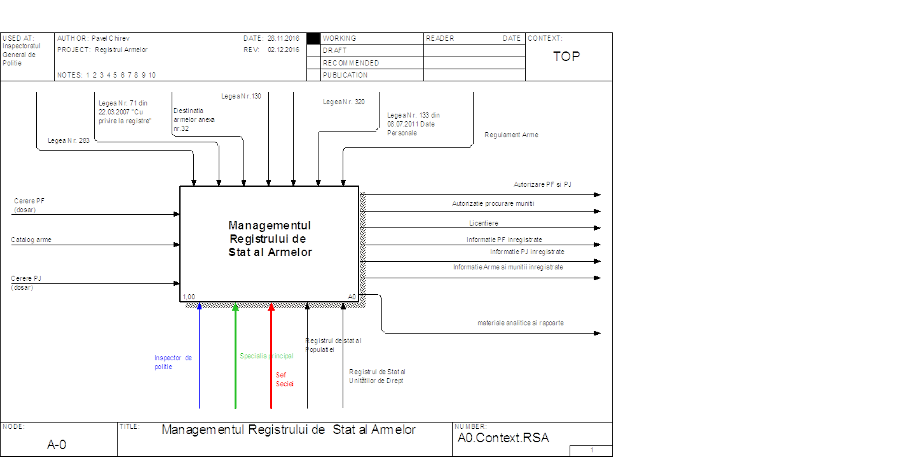
38

Slide 39
Contextul funcționării obiectului
La baza activităților de inventariere a proceselor de lucru aferente ”Regimului de stat al armelor și munițiilor cu destinație civilă” stau următoarelor documente:
Legea nr. 130 din 8 iunie 2012 ”Privind regimul armelor și al munițiilor cu destinație civilă”
Regulamentul cu privire la ”Regimul armelor și al munițiilor cu destinație civilă” aprobat prin Hotărîrea Guvernului nr. 293 din 23 aprilie 2014
Legea nr. 320 din 27.12. 2012 ”Cu privire la activitata poliției și statutul polițistului”
Legea Nr. 133 din 08.07.2011 ”Privind protecţia datelor cu caracter personal”
Legea Nr. 71 din 22.03.2007 ”Cu privire la registre”
Concepţia Sistemului informaţional integrat al organelor de drept, aprobată prin H. G. Nr. 1202 din 17.10.2006,
Regulamentul de organizare şi funcţionare al Direcţiei generale securitate publică a Inspectoratului General al Poliţiei APROBAT prin ordinul MAI nr. 254 din 03.09.2014
Regulamentul privind organizarea și funcționarea Serviciului supraveghere armament și activități licentiate, APROBAT prin ordinul IGP
Standardul occupational tip, Securitate publică, supraveghere armament și activități licentiate
39

Slide 40
Fișa de post a ofițerului de poliție din cadrul Serviciului supraveghere armament și activități licentiate al Direcţiei generale securitate publică a Inspectoratului General al Poliţiei
Fișa de post - specialist principal al Secţiei supraveghere circulaţie armament a Direcţiei activităţi licenţiate
Fișa de post - poliţist-interimar al serviciului patrulare a sectorului de poliţie
Fișa de post - inspector principal al Serviciului autorizări al Secţiei coordonare activităţi securitate publică
Fișa de post - inspector inferior al Secţiei supraveghere circulaţie armament a Direcţiei activităţi licenţiate
Fișa de post - inspector superior al Secţiei supraveghere circulaţie armament a Direcţiei activităţi licenţiate
Fișa de post - inspector principal al Secţiei supraveghere circulaţie armament a Direcţiei activităţi licenţiate
Fișa de post - Şef al Secţiei supraveghere circulaţie armament a Direcţiei activităţi licenţiate
Interviu cu ofițerul de poliție la locul de muncă din cadrul Serviciului supraveghere armament și activități licențiate al Direcţiei generale securitate publică a IGPPoliţiei.
40

Slide 41
  Identificarea și modelarea funcționalităților
Misiunea sistemului constă în asigurarea controlului şi supravegherii de stat privind circulaţia armelor, muniţiilor şi materialelor explozive cu destinaţie civilă, activitatea particulară de detectiv şi de pază și activează în conformitate cu:
Regulamentul cu privire la Regimul armelor și al munițiilor cu destinație civilă,
Regulamentul privind organizarea și funcționarea Serviciului supraveghere armament și activități licențiate,
Nomenclatorul ocupațional tip domeniul Securitate publică, supraveghere armament și activități licentiate, dar și
fișele de post a ofițerilor de poliție din cadrul Serviciului supraveghere armament și activități licențiate al Direcţiei generale securitate publică a Inspectoratului General al Poliţiei
41

Slide 42
Au fost identificate următoarele funcții de bază:
  Exercită activităţi în scopul executării atribuţiilor stabilite prin lege şi Regulament;
  Exercită supravegherea şi controlul de stat asupra respectării legislaţiei privind regimul armelor, muniţiilor şi materialelor explozive cu destinaţie civilă, activitatea particulară de detectiv şi de pază;
  Autorizează, ţine evidenţa, realizează controlul şi supravegherea privind procurarea, înstrăinarea, deţinerea, păstrarea, transportarea, portul şi folosirea armelor şi muniţiilor, precum şi privind efectuarea operaţiunilor cu acestea, în condiţiile legii;
  Administrează Registrul de Stat al Armelor;
  Organizează şi realizează măsuri orientate la respectarea legalităţii, ordinii şi securităţii publice, precum şi la prevenirea şi curmarea infracţiunilor, contravenţiilor şi incidentelor comise cu folosirea sau aplicarea armelor şi muniţiilor cu destinaţie civilă;
  Realizează controlul activităţii la obiectivele din domeniul supraveghere armament şi activităţi licenţiate;
  Asigură controlul asupra modului de desfăşurare a serviciilor particulare de detectiv şi de pază;
42

Slide 43
  8. Realizează controlul şi supravegherea activităţii agenţilor economici care au în subordine subdiviziuni specializate de pază;
  9. Asigură interacţiunea cu organizaţiile particulare de pază în vederea contribuirii acestora la menţinerea ordinii publice şi combaterea criminalităţii;
  10. Conlucrează cu organele pentru protecţia mediului şi formaţiunile obşteşti, în vederea prevenirii şi contracarării braconajului, pescuitului ilicit şi tăierii neautorizate a vegetaţiei forestiere, precum şi altor fenomene negative din domeniul de referinţă;
  11. Cooperează cu autorităţile APCL, autoritatea de licenţiere, societatea civilă, precum şi cu alte instituţii şi organizaţii care au tangenţă pe domeniul de activitate;
  12. Prestează servicii calificate populaţiei pe domeniile de activitate;
  13. Execută regimul stării de urgenţă, de asediu sau de război, conform competenţei stabilite

Slide 44
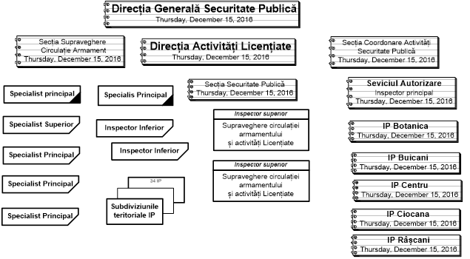
Aceste funcții de bază în prezent sunt realizate de efectivul Direcției Activități Licențiate după schema și ierarhia prezentată în Fig
Analiza detaliată a funcționalităților va fi realizată prin decompoziția activității Direcției Activități
Licențiate în funcționale de bază. Selectăm funcționalitățile 2, 3 și 4 din lista de mai sus și efectuăm decompoziția de nivelul 1 a Diagramei de context pentru aceste funcționalități
44

Slide 45
Pentru funcționalitățile selectate au fost identificate următoarele activități:
Recepție cerere persoane fizice;
Recepție cerere persoane juridice;
Perfectare dosar persoane fizice,
Perfectare dosar persoane juridice;
Verificare acte incluse în dosar;
Perfectare decizie;
Aprobare decizie;
Eliberare permise procurare armă;
Acordare permis de armă;
Vizualizare, modificare şi introducere date despre arme şi posesori de arme în RSA;
Verificarea respectării condiţiilor de deţinere, păstrare, transportare, evidenţă, port, folosire şi aplicare a armelor şi muniţiilor;
Recepţionarea, păstrarea, evidenţa armelor şi muniţiilor aferente ridicate, sechestrate, confiscate, găsite sau predate benevol, cu excepţia celora care reprezintă corpuri delicte şi nu există o decizie definitivă în privinţa acestora;
Prezentarea armelor şi muniţiilor la Comisia de Stat pentru evaluarea, bonificarea şi rebutarea armelor;
45

Slide 46
14. Supravegherea şi controlul activităţii tirurilor de tragere privind respectarea condiţiilor de evidenţă, păstrare şi folosire a armelor deţinute în posesie, precum şi normelor tehnice pentru construirea şi amenajarea acestora, cît şi autorizarea funcţionării lor;
15. Efectuează instructaje la grupele mobile ale organizaţiilor particulare de pază, precum şi verifică activitatea acestora;
16. Supraveghere şi controlul activităţii organizaţiilor particulare de detectiv şi de pază privind modalitatea de executare a atribuţiilor de serviciu de către conducătorii şi angajaţii acestora;
17. Controlul şi supravegherea activităţilor licenţiate în domeniul confecţionării şi distrugerii ştampilelor;
18. Autorizarea efectuării unui transfer de arme și muniții;
19. Eliberare licențe;
20. Suspendare, revocare și anulare dreptului de deținere sau de port și de folosință;
21. Acordarea atestatului de colecționar;
22. Vizare a permisului de arme (permise tip A și B);
23. Autorizare personae juridice (de ținere, utilizare);
24. Retragere premise;
25. Evidenţa privind persoanele ce prezintă interes poliţienesc necesare pentru activitatea proprie;
26. Evidenţa privind copiii cărora li s-au aplicat măsuri de constrîngere cu caracter educativ, părinţii sau alţi reprezentanţi legali ai acestora care nu îşi îndeplinesc obligaţiile de educare, instruire şi/sau întreţinere;
46

Slide 47
În baza acestor activități au fos identificate principalele Funcționalități:
Funcționalul A1. - Supravegherea şi controlul de stat asupra respectării legislaţiei privind regimul armelor, muniţiilor şi materialelor explozive cu destinaţie civilă.
Funcționalul A2 - Autorizare, evidenţă, controlul şi supravegherea privind procurarea, înstrăinarea, deţinerea, păstrarea, transportarea, portul şi folosirea armelor şi muniţiilor, precum şi privind efectuarea operaţiunilor cu acestea
Funcționalul A3 - Administrarea Regimului Armelor și Munițiilor cu destinație civilâ

Slide 48
Funcționalul A1. - Supravegherea şi controlul de stat asupra respectării legislaţiei privind regimul armelor, muniţiilor şi materialelor explozive cu destinaţie civilă. Acest funcțional include următoarele activități:
Recepție cerere persoane fizice;
Recepție cerere persoane juridice;
Perfectare dosar persoane fizice;
Perfectare dosar persoane juridice;
Verificarea actelor incluse în dosar;
Verificarea respectării condiţiilor de deţinere, păstrare, transportare, evidenţă, port, folosire şi aplicare a armelor şi muniţiilor;
Supravegherea şi controlul activităţii tirurilor de tragere privind respectarea condiţiilor de evidenţă, păstrare şi folosire a armelor deţinute în posesie, precum şi normelor tehnice pentru construirea şi amenajarea acestora, cît şi autorizarea funcţionării lor;
Controlul şi supravegherea privind depozitarea, transportarea şi folosirea materialelor explozive cu destinaţie civilă;
Controlul activităţii la obiectivele din domeniul supraveghere armament şi activităţi licenţiate;
Supravegherea şi controlul de stat asupra executării legislaţiei şi modului de desfăşurarea a serviciilor particulare de detectiv şi de pază a obiectelor, bunurilor şi valorilor, precum şi asupra modului de executare a gărzii de corp;
Controlul şi supravegherea activităţii agenţilor economici care dispun de subdiviziune specializată de pază sau au în statele de organizare pază internă;
Verificare obiectivele de pază fizică la compartimentul deţinerii armei şi legitimaţiei de serviciu, portul uniformei şi cunoaşterea obligaţiilor de serviciu;
Verifică obiectivele de pază tehnică la compartimentul corespunderii instalării elementelor sistemului de alarmare contra efracţiei cu proiectul aprobat de subdiviziunea de poliţie competentă şi Normele metodologice şi tehnice de proiectare şi montare;
Supraveghere şi controlul activităţii organizaţiilor particulare de detectiv şi de pază privind modalitatea de executare a atribuţiilor de serviciu de către conducătorii şi angajaţii acestora;
Controlul şi supravegherea activităţilor licenţiate în domeniul confecţionării şi distrugerii ştampilelor.
48

Slide 49
Funcționalul A2 - Autorizare, evidenţă, controlul şi supravegherea privind procurarea, înstrăinarea, deţinerea, păstrarea, transportarea, portul şi folosirea armelor şi muniţiilor, precum şi privind efectuarea operaţiunilor cu acestea (fig.4) include următoarele activități:
Perfectarea deciziei;
Aprobarea deciziei;
Eliberarea permise de procurare armă;
Acordarea permisului de armă;
Autorizarea efectuării unui transfer de arme și muniții;
Eliberare licențe;
Suspendare, revocare și anulare dreptului de deținere sau de port și de folosință;
Acordarea atestatului de colecționar;
Vizare a permisului de arme (permise tip A și B);
Autorizare personae juridice (de ținere, utilizare);
Retragere premise;
Evidenţa privind persoanele ce prezintă interes poliţienesc necesare pentru activitatea proprie;
Evidenţa privind copiii cărora li s-au aplicat măsuri de constrîngere cu caracter educativ, părinţii sau alţi reprezentanţi legali ai acestora care nu îşi îndeplinesc obligaţiile de educare, instruire şi/sau întreţinere;
Evidenţa privind armele din circuitul civil şi materie explozivă de uz civil;
Evidenţa privind organizaţiile de detectiv şi de pază.
49

Slide 50
Funcționalul A3 - Administrarea Regimului Armelor și Munițiilor cu destinație civilâ include activitățile:
Vizualizazre, modificare şi introducere a datele despre arme şi posesorii acestora în Registrul de Stat al Armelor;
Vizualizare și modificarea Informației despre Recepţionarea, păstrarea, evidenţa armelor şi muniţiilor aferente ridicate, sechestrate, confiscate, găsite sau predate benevol, cu excepţia celora care reprezintă corpuri delicte şi nu există o decizie definitivă în privinţa acestora;
Întocmirea listelor posesorilor de arme şi repartizarea acestora la sectoarele şi posturile de poliţie, pentru evidenţă şi control.
50

Slide 51
CURS PSI, Pavel CHIREV
51

Slide 52
    Decompoziția funcționalului A1
Structura funcționalului A1 - Supravegherea şi controlul de stat asupra respectării legislaţiei privind regimul armelor, muniţiilor şi materialelor explozive cu destinaţie civilă, este prezentată în Diagrama A1 din fig. 5.
În activitatea de supraveghere sunt procesate sau perfectate următoarele documente:
Decizie privind anularea autorizării de deținere și retragerea permisului de arme - Anexa nr. 9 la Regulamentul cu privire la regimul armelor și munițiilor cu destinație civilă.
Decizie de anulare a autorizării și retragere a permisului de deținere sau după caz, de folosire a armelor din posesia persoanelor juridice - Anexa nr. 23 la Regulamentul cu privire la regimul armelor și munițiilor cu destinație civilă.
Licență - Anexa nr. 24 la Regulamentul cu privire la regimul armelor și munițiilor cu destinație civilă.
Certificat de Examinare Tehnică Periodică a Armei - Anexa nr. 25 la Regulamentul cu privire la regimul armelor și munițiilor cu destinație civilă.
Procesul Verbal de Constatare a Neconformității Armei - Anexa nr. 26 la Regulamentul cu privire la regimul armelor și munițiilor cu destinație civilă.
52

Slide 53
53

Slide 54
Decompoziția funcționalului A2
Structura funcționalului A2 - Autorizare, evidenţă, controlul şi supravegherea privind procurarea, înstrăinarea, deţinerea, păstrarea, transportarea, portul şi folosirea armelor şi muniţiilor, precum şi privind efectuarea operaţiunilor cu acestea, din fig. 6.
În activitatea de autorizare, evidență, control, supraveghere, procurare, înstrăinare, deținere, păstrare, transportare, port și folosire arme sunt procesate următoarele documentele primare:
CERERE (Dosar)- Anexa nr. 1 la Regulamentul cu privire la regimul armelor și munițiilor cu destinație civilă.
54

Slide 55
55

Slide 56
    Decompoziția funcționalului A3
funcționalul A3 este prezentată în Diagrama A3 - Administrarea Registrului de Stat al Armelor, din fig. În conformitate cu fișa de post Specialistul principal al Secției Supravegherea Circulației Armamentului este responsabil de gestionarea Sistemului informaţional automatizat "Registrul de Stat al armelor", dar ”Inspectorul inferior al aceleași Secții Gestionareză datele din „Registrul de Stat al Armelor” şi a dosarelor de supraveghere a posesorilor de arme cu ţeava ghintuită ....” completează şi actualizează datele din „Registrul de stat al armelor”...
Respectiv decompoziția activităților de nivelul 2 a lucrărilor de completare a ”Registrului de Stat al Armelor” are în structură cel puțin 4 Activități (Fig. 7).
Activitatea A3.1. Procesare date P.F.,
Activitatea A3.2. Procesare date P.J.,
Activitatea A3.3. Procesare arme și muniții, și
Activitatea A3.4. Crearea Bazei de Date.
56

Slide 57
57

Slide 58
58

Slide 59
Exemplul II. Sistemul informatic “Evidența automatizată a medicamentelor”

Slide 60
Contextual de funcționare a sistemuluiiului
Baza normativ-juridică a domeniului de informatizare include legislatia nationala in vigoare, conventiile și tratatele internationale, la care Republica Moldova este parte. Crearea și funcționarea SIEAM este reglementată de urmatoarele acte legislative și normative:
1. Constituția Republicii Moldova;
2. Legea nr. 1456-XII din 25 mai 1993 „Cu privire la activitatea farmaceutica”, cu modificările și completările ulterioare. Publicat: 01.07.1993 în Monitorul Oficial Nr. 28-29 art Nr : 210
3. Legea nr. 1409-XIII din 17.12.1997 „Cu privire la medicamente”, cu modificările și completările ulterioare. Publicat: 11.06.1998 în Monitorul Oficial Nr. art Nr: 368
4. Legea privind actele de identitate din sistemul național de pașapoarte nr.273-XIII din 9 noiembrie 1994;
5. Hotarîrea Parlamentului RM nr. 1352-XV din 3 octombrie 2002 „Cu privire la aprobarea politicii de stat în domeniul medicamentului”;
6. Hotarîrea Guvemului RM nr. 276 din 13 martie 2003 Despre planul de măsuri pentru realizarea Hotărîrii Parlamentului RM nr. 1352-XV din 03 februarie 2002 „Cu privire la aprobarea politicii de stat în domeniul medicamentului (pentru anii 2003-2005)”;

Slide 61
7. Hotarîrea Guvemului Republicii Moldova nr. 272 din 6 martie 2002 privind măsurile de creare a sistemului informațional automatizat „Registrul de stat al unităților de drept";
8. Hotararea Guvemului Republicii Moldova nr. 333 din 18 martie 2002 „Pentru aprobarea Concepției sistemului informațional automatizat Registrul de stat al populației”;
9. Hotarîrea Guvemului RM nr. 1128 din 14 octombrie 2004 „Cu privire la aprobarea
Concepției Sistemului Informațional Medical Integraf’;
10. Hotarîrea Guvemului RM nr. 85 din 25.01.2006 cu privire la implementarea Sistemului informaţional automatizat “Nomenclatorul de stat al medicamentelor”.
11. Hotarirea Guvemului RM nr. 499 din 06.07.2012 cu privire la subdiviziunea e-Transformare din cadrul autorității administrației publice centrale;
12. Ordinul Ministerului Sănătății Nr. 739 din 23.07.2012 cu privire la reglementarea autorizării produselor medicamentoase de uz uman şi introducerea modificărilor postautorizare.
13. Rgulamentul privind organizarea şi funcţionarea Agenţiei Medicamentului şi Dispozitivelor Medicale
14. Concepția Sistemului informatic de evidență automatizată a medicamentelor

Slide 62
Actorii principali vor menține interacțiunea informațională reglamentată pe tot parcursul ciclului de viață a medicamentului, printer aceștia sunt următoarele organizații:
Ministerul Sănătății, Muncii și Protecției Sociale al Republicii Moldova (MSMPS).
Agenția Medicamentului și Dispozitivelor Medicale (AMDM).
Producătorii de medicamente (Producători).
Organizațiile de comercializare en-gros a medicamentelor, care importă în Republica Moldova (Importatori).
Organizațiile de comercializare a medicamentelor, care exportă din Republica Moldova (Exportatori).
Organizațiile de comercializare cu amănuntul a medicamentelor pe teritoriul Republicii Moldova (farmacii)
Organizațiile, care realizează distrugerea medicamentelor.
Instituțiile medico-sanitare (IMS).
Consumatorii de medicamente (Pacienții).
Serviciul Vamal (SV), Centrul Național Anticorupție (CNA), Serviciul Fiscal de Stat (SFS). Agenția Servicii Publice (ASP).

Slide 63
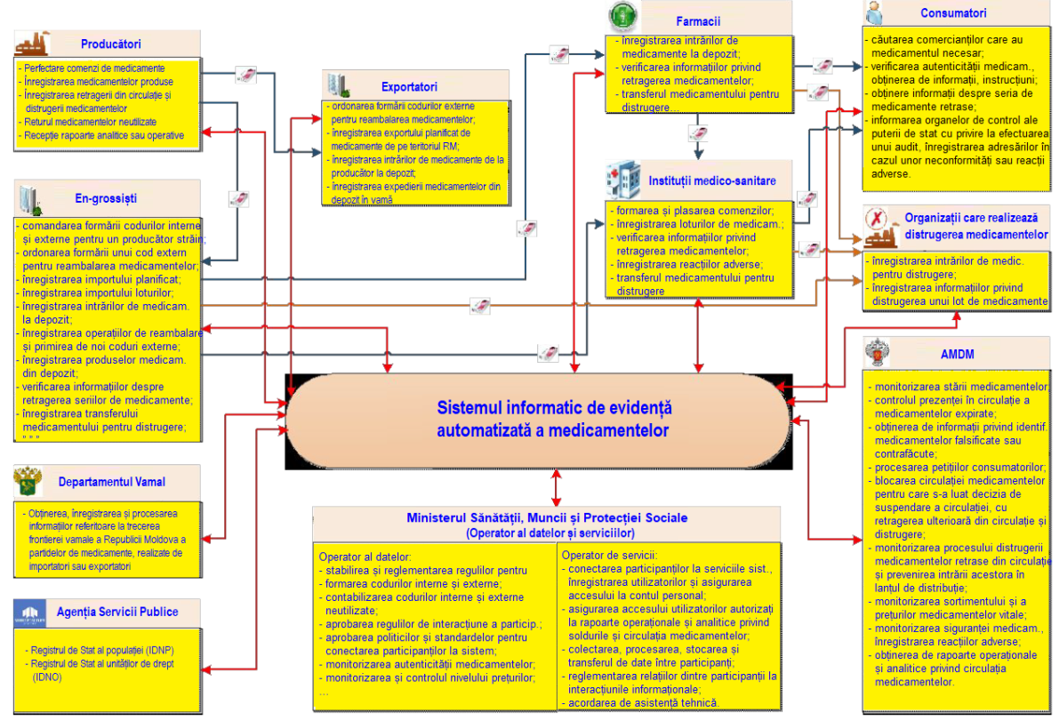
. Interacțiunea organizațiilor ce asigură funcționarea
Sistemului informatic “Evidența automatizată a medicamentelor”

Slide 64
Interacțiunea informațională a organizațiilor ce asigură funcționarea Sistemului
3.1.2.1 Funcțiile Ministerului Sănătății, Muncii și Protecției Sociale:
3.1.2.2. Funcțiile Agenția Medicamentului și Dispozitivelor Medicale în cadrul SIEAM:
3.1.2.3. Fabricanții de medicamente de uz uman, funcțiile:
3.1.2.4. Furnizorii (distribuitorii) angrosişti a medicamentelor, care realizează și importul în Republica Moldova, funcțiile:
3.1.2.5. Organizațiile comerțului cu ridicata cu medicamente pe care le exportă de pe teritoriul RM îndeplinește următoarele funcții:
3.1.2.6. Organizațiile comerțului cu amănuntul cu medicamente (farmaciile) îndeplinesc funcțiile:
3.1.2.7. O organizația resposabilă de distrugerea medicamentelor are de executat funcțiile:
3.1.2.8. Întreprinderile medico-sanitare sunt responsabile de:
3.1.2.9. Consumatorul preparatelor medicale (pacientul) are de executat funcțiile:

Slide 65
Din cele menționate mai sus în cadrul Sistemului Informatic Automatizarea Evidenței Medicamentelor se conturează funcționalele principale al Agenția Medicamentului și Dispozitivelor Medicale, activitățile principale se divizează:
Activitatea de ”Procesare date”,
Activitatea de ”Prestare servivii”,
Activitatea de ”Crearea Bazei de Date a Medicamentelor”
Activitatea de ”Crearea Registrelor în domeniul medicamente”

Slide 66
Contextul funcțional cadru repezentat în figura 4.1.1. este divizat în patru categorii:
I. Conexiuni pe partea de intrare: (Imput)
- date medicamente fabricate în țară,
- date medicamente la import,
- date medicamente la export,
- date medicamente scoase din uz,
- date medicamente distruse.
O. Conexiuni pe partea de ieșire: (Output)
- informație in Baza de Date medicamente,
- informații în register,
- date analitice,

Slide 67
C. Conexiuni pe partea de control:
- legi în domeniul sănătății,
- regulamente și norme în domeniul medicamente și farmaceutică
M. Conexiuni pe partea de instrumente și mecanisme:
- register medicamente,
- registre Agenția servicii publice,
- interfața de conexiuni cu sisteme informatice surse de informații,
- interfața de conexiuni scimb de date cu sisteme guvernamentale

Slide 69
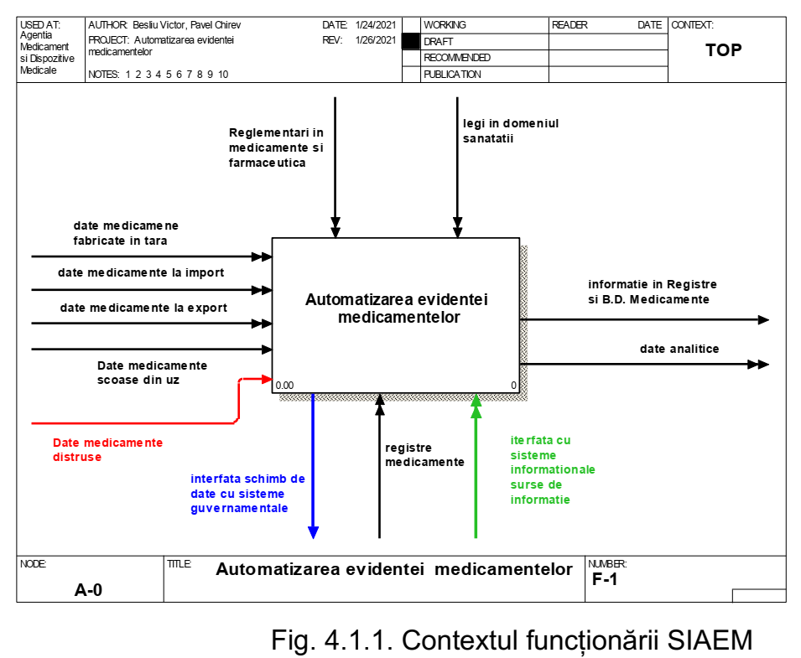

Slide 70
4.1. Modelarea funcțională SIAEM
Modelarea funcțională a sistemului informatic automatizat evidența medicamentelor
este efectuată în mediul concepției IDEF standardele IDEF0, IDEF3 cu utilizarea
instrumentului CASE aplicația ALLFusion Process Modeler.
În rezultatul studiului domeniului de informatizare și Structurii organizațional funcționale
a sistemului sau conturat ativitățile principale distincte (fig.4.1.2.):
I. Activitatea de ”Procesare date”,
II. Activitatea de ”Prestare servivii”,
III. Activitatea de ”Creare a Bazei de Date a Medicamentelor”
IV. Activitatea de ”Crearea Registrelor în domeniul medicamente

Slide 71
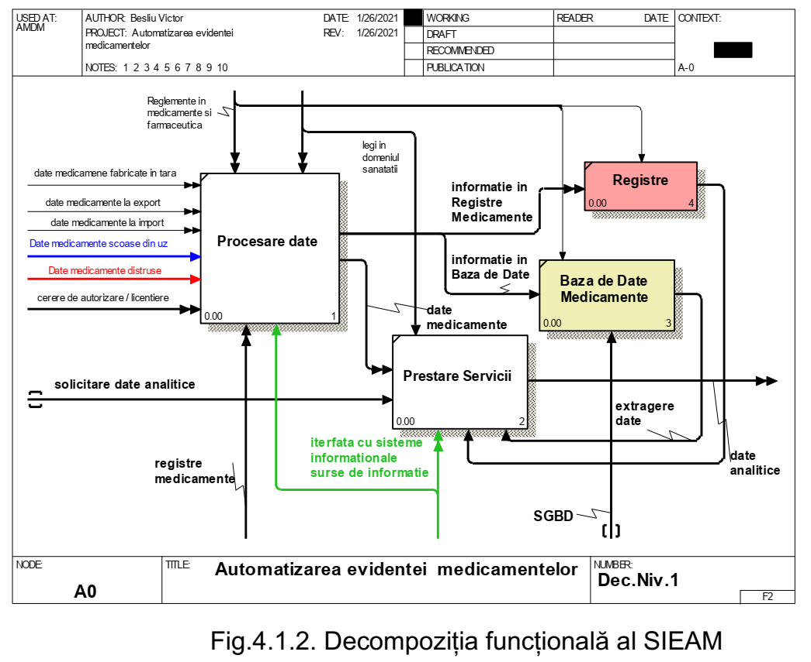
1. Activitatea de ”Procesare date”,
2. Activitatea de ”Prestare servivii”,
3. Activitatea de ”Creare a Bazei de Date a Medicamentelor”
4. Activitatea de ”Crearea Registrelor în domeniul medicamente

Slide 72
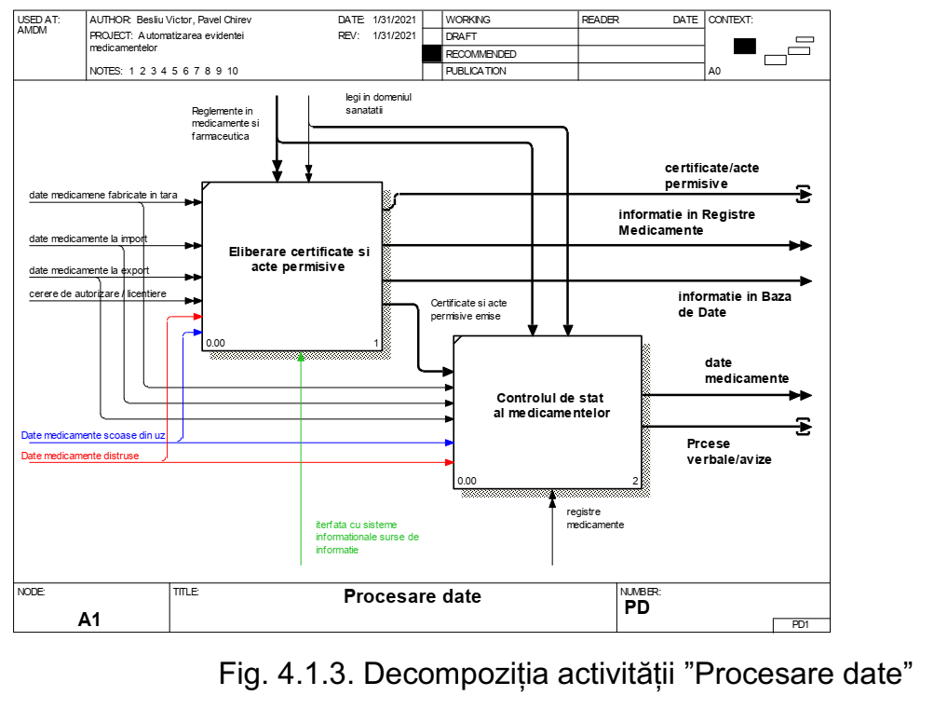

Slide 73
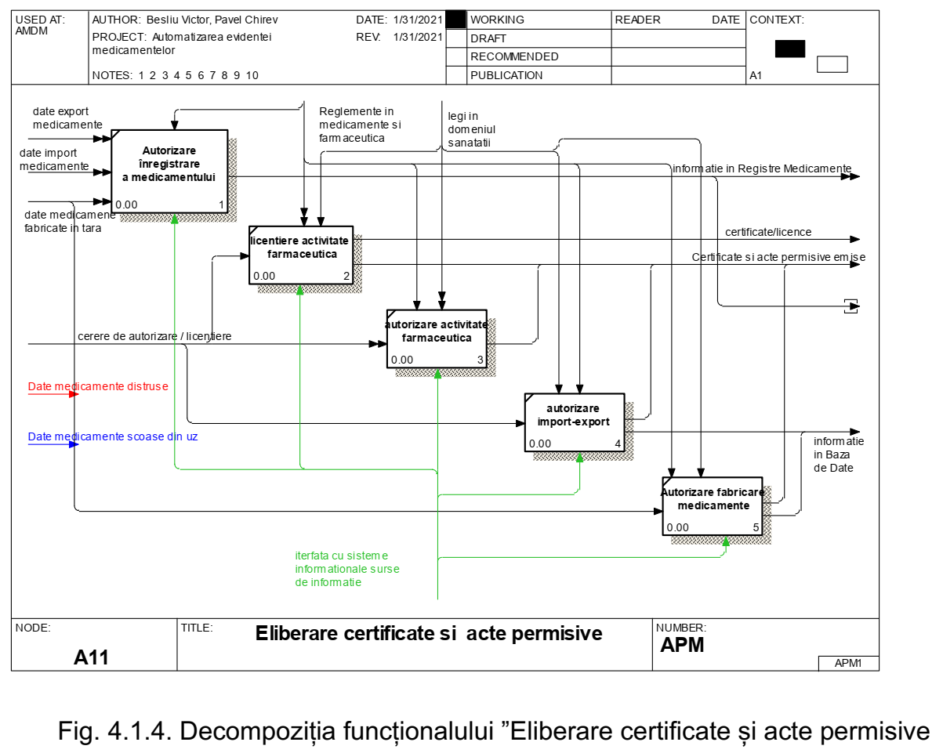

Slide 74
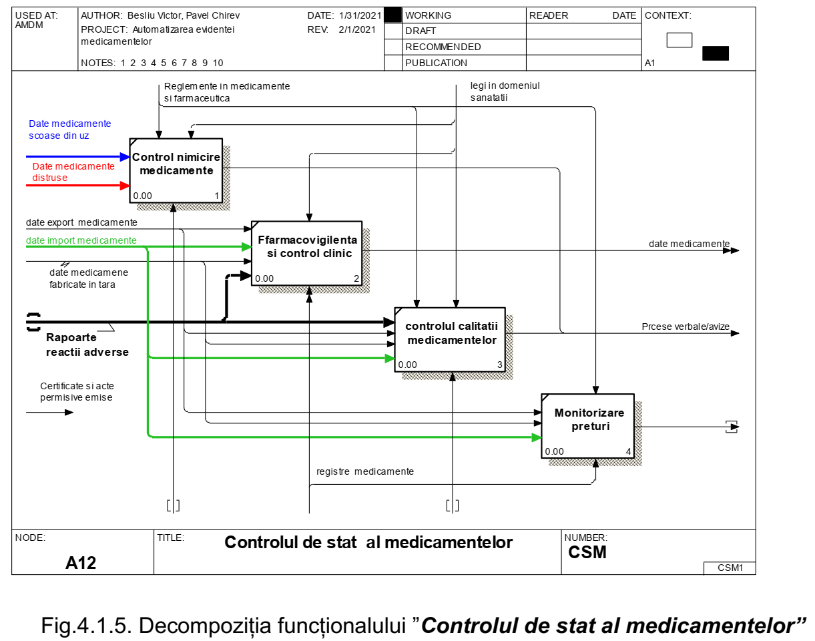

Slide 75
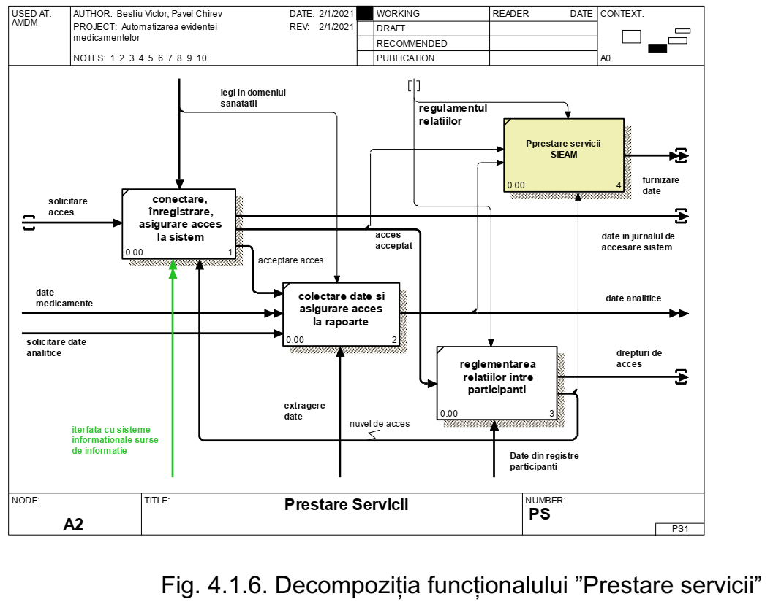

Slide 76
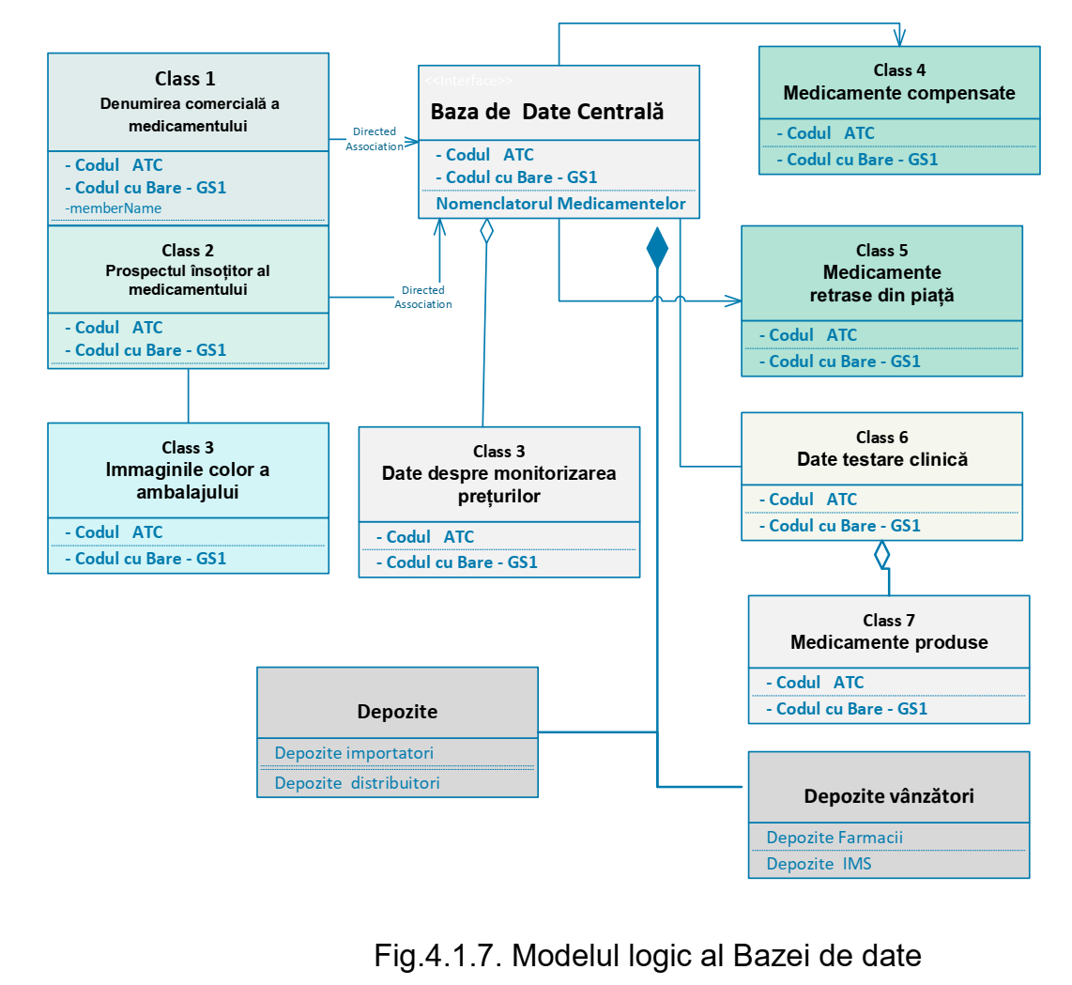
I. Activitatea de ”Procesare date”,
II. Activitatea de ”Prestare servivii”,
III. Activitatea de ”Creare a Bazei de Date a Medicamentelor”
IV. Activitatea de ”Crearea Registrelor în domeniul medicamente

Slide 79
Aplicații utilizate la efectuarea lucrărilor de laborator
Aplicația AllFusion Process Modeler 7.1 SP2 (BPwin, ERwin)
instrument pentru modelare, analiză, documentare, și optimizare Business - Procese.
poate fi descărcată de pe adresa: la instalare se va cere ”lycence key”, care pot fi încercate din liste de mai jos.
TS6DW-QC5HF-MV4P4-WJBGD-URTSA
LS4VQ-PCHG3-LDWPC-TG7DV-SQ4DA
TS4VQ-TCLGX-LDWPC-THKHE-LQ3YA
826VY-TCKH3-ND6QC-XH7PV-CR3WA
PA5VU-P4HH7-MD2PU-VHFKV-ARKUA
3N6DW-QL4HF-MV4P4-WHXJE-NRTWA
6J4DN-P4GGX-KVUN4-SG7CV-AQT2A
79

Slide 80
literatura:
Functional and Information Modeling of Production Using IDEF Methods
Veis Šerifi, University of Kragujevac, Technical Faculty, ýaþak, Serbia - Predrag Dašiü, SaTCIP Ltd., Vrnjaþka Banja, Serbia,* - Ratomir Jeþmenica1 - Dragana Laboviü, High Business School, Belgrade, Serbia
System Analysis and Design Technic . Département Informatique de l’IUT de l’Université Bordeaux 1
Cours d’Analyse et Conception des Systèmes d’Information (d’Outils et Modèles pour le Génie Logiciel) : les Méthodes 5 avril 2005 Olivier Guibert .
Knowledge-based system for collaborative process specifcation.. Vatcharaphun Rajsiri, Jean-Pierre Lorré, Frederick Benaben, Hervé Pingaud. Knowledge-based system for collaborative process specifcation. Computers and Industrial Engineering, Elsevier, 2010
Workflow Technologies and Reference Models. Chrysostomos Zeginis, Dimitris Plexousakis, S 565 - Lecture 8 29/3/17. University of Crete, Department of Computer Science.
Database Principles and Technologies – Based on Huawei GaussDB. Huawei Technologies Co., Ltd. Hangzhou, China, December 2021.
Discrete-Event System Simulation, FouRTH EDITION . Jerry Banks, Independent Consultant; John S. Carson II · Brooks Automation
Barry L Nelson, Northwester Universit, David M. Nicol University of Illinois, Urbana-Champaign. Publication Date January 1, 2004
Modelarea şi stimularea proceselor economice/ Daniela Hâncu, Margareta Florescu - Bucureşti: Editura Fundaţiei România de Mâine, 2006

